Slide 1
函数基本性质的应用

Slide 2
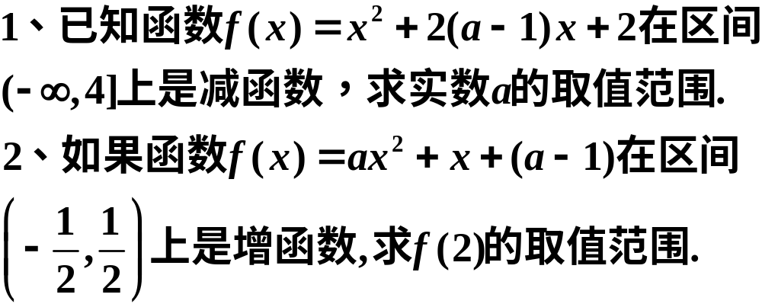
单调性应用：求参数范围

Slide 3
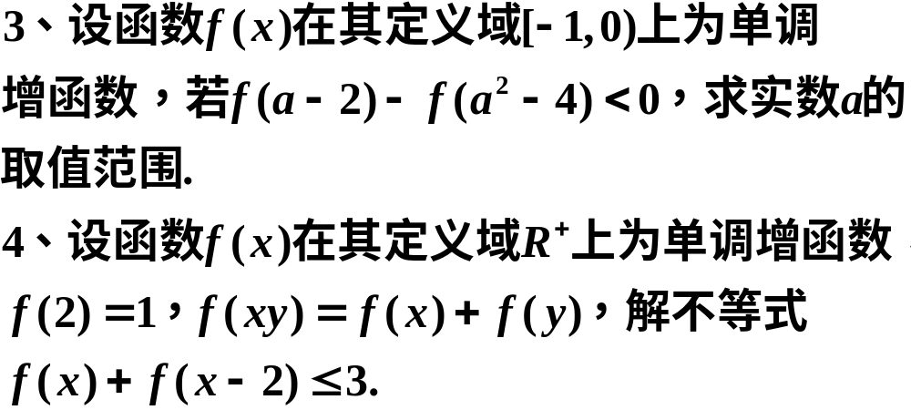
单调性应用：解函数不等式
解这类函数不等式，关键是
1、将常数项表示成函数在某点处的函数值；
2、利用函数的单调性去掉函数关系符号f，把抽象不等式转化为具体不等式组求解；
3、要注意函数的定义域的作用.

Slide 4
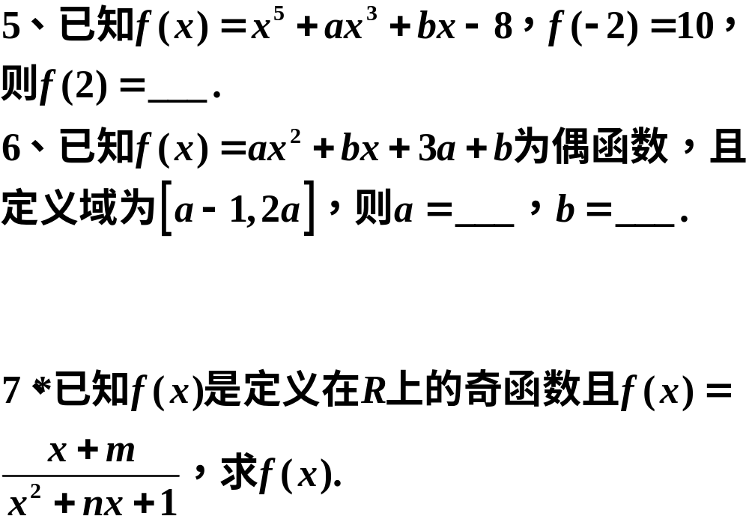
奇偶性应用：求参数
看清楚哪部分是奇函数
多项式奇偶性判断有什么规律？
关注奇偶性前提
方法1：多项式恒等，对应系数相同
方法2：特殊值法+验证

Slide 5
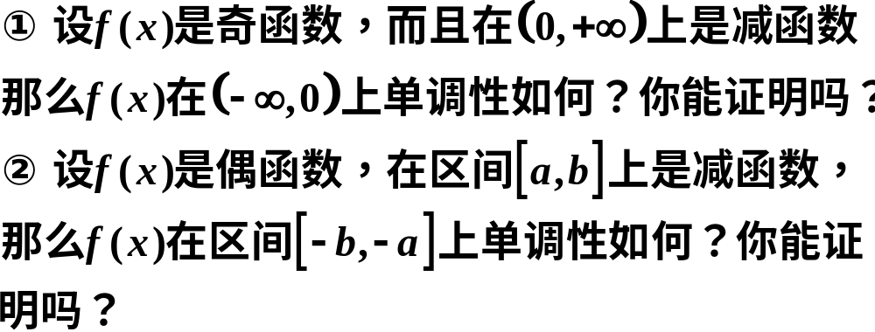
奇偶函数的单调性
若函数f(x)为奇函数，则f(x)在关于原点对称的两个区间[a,b]和[-b,-a]上具有相同的单调性；
若函数f(x)为偶函数，则f(x)在关于原点对称的两个区间[a,b]和[-b,-a]上具有相反的单调性.

Slide 6
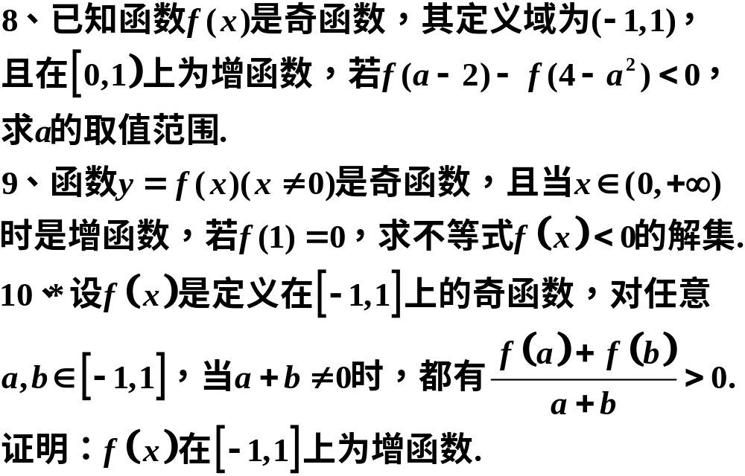
奇偶性与单调性综合

Slide 7
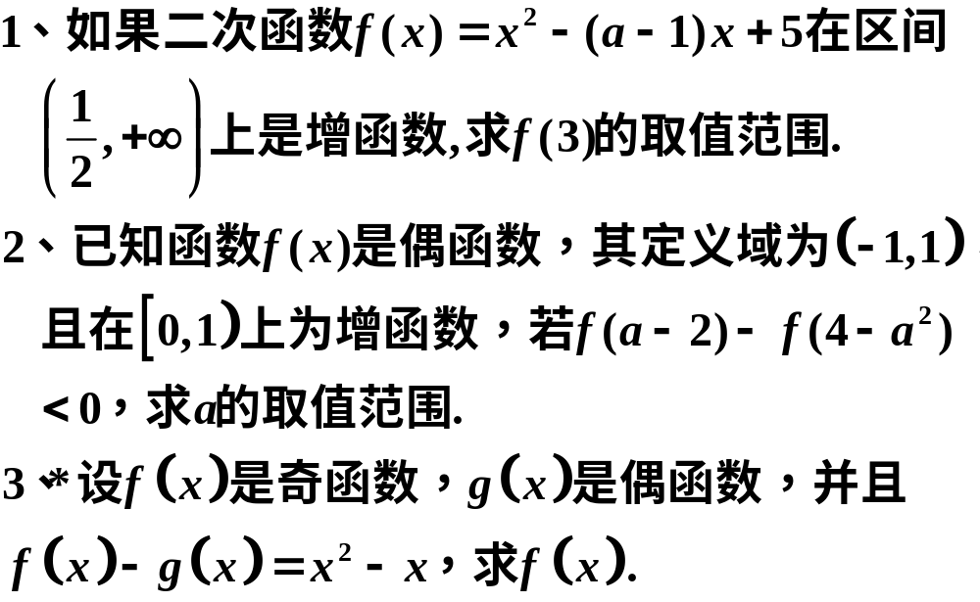
今日作业

